Slide 1
VUE.JS
Nombre: Victor Martínez Mielgo
Curso: Desarrollo de Aplicaciones Web
Año Académico: 2019/2020

Slide 2
¿De que vamos a hablar?
¿Que es VueJS?
Angular vs Vue
Ciclo de vida de Vue
El archivo .vue
Etiqueta Script
Modificadores
Componentes
Herramientas Utilizadas

Slide 3

¿Que es Vue.js
Vue es un framework open source de JavaScript, el cual nos permite construir interfaces de usuarios de una forma muy sencilla.
Vue fue creado por Evan You ex trabajador de Google y programador de angular en Google

Slide 4

¿Que es Vue.JS
Un día Evan You pensó: ¿qué pasaría si pudiera extraer la parte que realmente me gustaba de Angular y construir algo realmente liviano?
Evan You comenzó su desarrollo y en 2014 pudimos ver la primera version de VueJS en Febrero de 2014

Slide 5
¿Que es Vue.js
Fácil curva de aprendizaje
Documentación clara y de fácil acceso
Una comunidad implicada con su desarrollo

Slide 6
Angular vs Vue
La documentación de Vue es fácil de encontrar y de seguir.
Angular maneja el DOM de una forma compatible para varios navegadores, mientras que VueJS utiliza el DOM Virtual por lo que suele proporcionar mejor rendimiento.
Vue te permite estructurar tu aplicación de la forma que desees , mientras que Angularjs impone varias implicaciones en la estructuración.

Slide 7
Angular vs Vue
Vue es mucho mas ligero por lo que es mas fácil de optimizar.
El tema de la sintaxis básicamente son muy parecidos.
La curva de aprendizaje de Vue es mas fácil, mas sencilla, que la de angular.

Slide 8
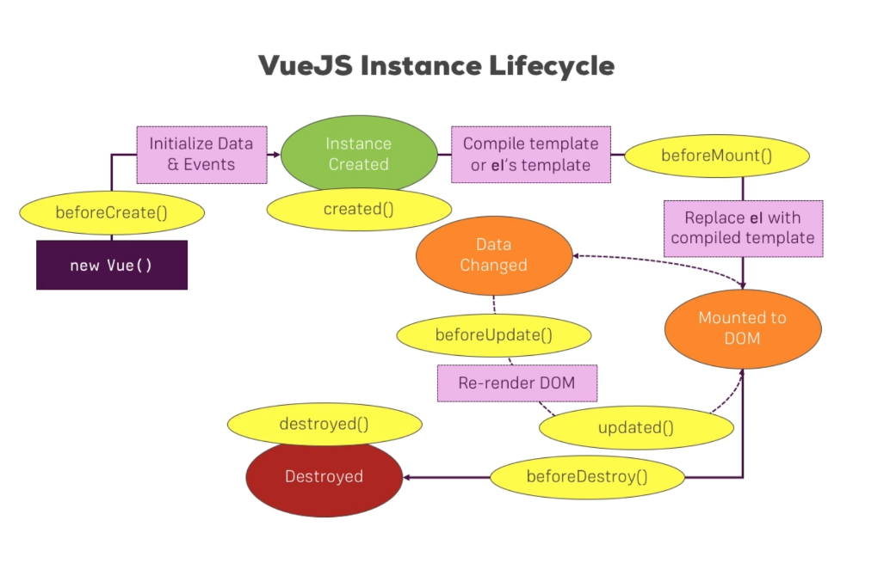
Ciclo de vida VUEJS

Slide 9
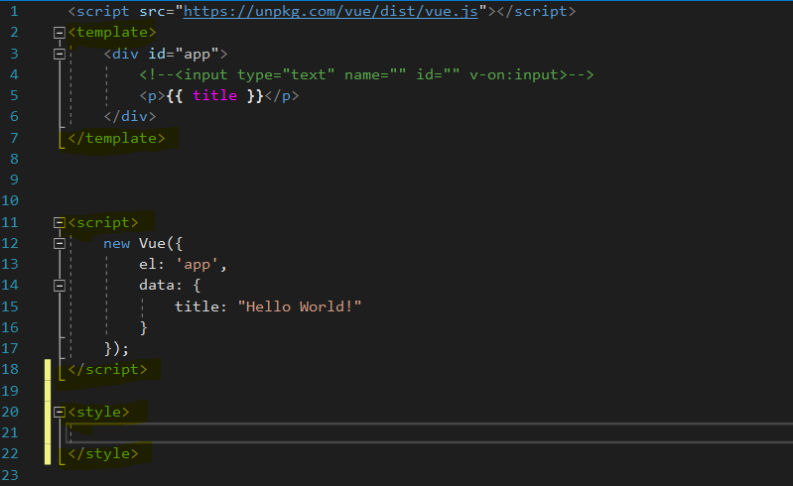
El archivo .vue

Slide 10
Etiqueta SCRIPT
La etiqueta Script tiene todo el código JavaScript, vuejs, etc que necesite nuestro archivo vue.
A la hora de programar con VueJS tenemos diferentes “palabras claves” que podemos utilizar para desarrollar los diferentes puntos que necesitemos para nuestra aplicación o proyecto.

Slide 11
Etiqueta SCRIPT
el: nos permite conectar con el DOM
data: este nos permitirá almacenar datos que podamos usar, modificar, etc
methods: aquí estarán todos los métodos que creemos
computed: funciones que se ejecutan inmediatamente cuando haya un cambio donde se haya lanzado la función.
watch: este nos permitirá ejecutar código que cambie datos de la aplicación. Básicamente se mantiene a la escucha y si cambia algo lo devuelve en el acto.
Components: permite la creación de etiquetas Html que contendrán nuestros componentes personalizados

Slide 12
Modificadores
VueJS nos permite modificar las etiquetas HTML con sus propios modificadores para poder realizar diferentes funciones.
Estas nos permiten desde hacer desaparecer texto, ocultar campos hasta recorrer un array y mostrar los datos mediante una lista o lo que necesitemos

Slide 13
Modificadores
V-bind: permite vincular datos a la plantilla
v-once: cuando esto esta delante todo el contenido solo se representara una vez.
v-html: permite el paso del nombre de la propiedad que contiene código HTML
v-on: permite la vinculación para recibir algo (decidimos que escuchamos)

Slide 14
Modificadores
step: escucha lo que le pasas a través de la función
v-model: configuración de datos bidireccional. Actualiza al instante la propiedad del nombre pasada por v-model
v-if: condiccion que se resuelve con verdadero o falso.
V-show: permite ocultar un elemento
v-for: permite recorrer arrays, matrices, etc

Slide 15
Componentes
Los componentes son como una ventana que nosotros podemos incluir en cualquier parte de nuestra aplicación.
Esta contiene su propio código el cual no interfiere con código de otra parte o de donde incluyamos la ventana
Esto resulta útil para diferenciar partes de nuestra aplicación y la ejecución en una sola pagina.

Slide 16

Componentes
A la hora de llamar a un componente nos moveremos a la parte donde queremos incluir ese componente y lo importamos.

Slide 17
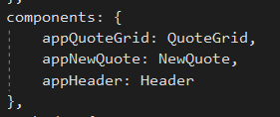
Componentes

Slide 18


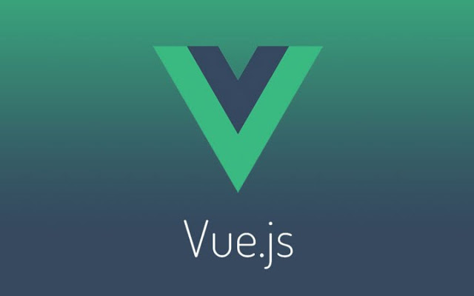




Herramientas Utilizadas

